Slide 1
مَركَزُ التَّربِيَّةِ الدّينِيَّة لِرُهبانِيَّةِ القَلبَينِ الأقدَسَين
يُقَدِّمُ كِتابَ الأساسِيَّ الثّاني

Slide 3
اللِّقاءُ الرّابِع عَشَر
يا يَسوع...
أَنتَ تَدعو تَلاميذَكَ

Slide 5
سَلام المَسيح أَصدِقائي...
بِلِقاءْنا اليوم رَح نشوف كيف دَعا يَسوع أَوَّل تْلاميزو

Slide 6
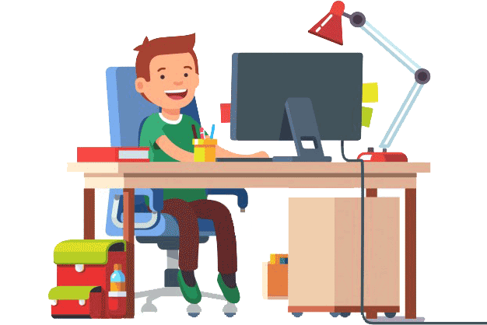
شُو رَح نَعمِل اليَوم؟
نخَبِّر يَلْلي حوالَيْنا كيف اختار يَسوع تلاميزو ودَعاهُن لَمُشارَكتو الحَياة الجْديدة.
نِتنَبَّه إنّو يَسوع بَدّو يانا نْعيش مَعو ونِمْشي عَ خُطاه ونلَبّي نِداؤ.

Slide 7
خَلّونا هَلَّق نْحِط نَفسنا بِحُضور الله
ونِستَدعي الرّوح القُدُس

Slide 8
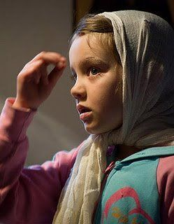
يا رَبّ إِمنَحْنا نِعمِة حُضورَك بَيناتنا وساعِدنا حتَّى نْعيش كأَبناء النّور

Slide 9
أَصدِقائي، تطَلّعوا مْنيح بِهَالصّورة

Slide 10
مين يَلْلي تَرَكوا كِلّ شي ولِحْقوا يَسوع

Slide 11
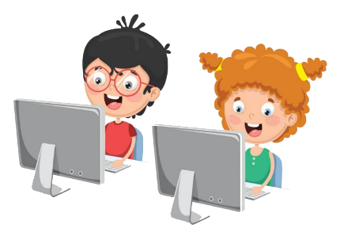
برافو!!!
كيف اختار يَسوع تْلاميزو؟ شو قَلّن؟ سْمَعوا مْنيح شو بيقِلْنا الكتاب المقَدَّس!
تلاميزو

Slide 12
بْتِتزَكَّرو عَن شو حْكِينا المَرَّة الماضْيِة؟
نِمي يَسوع مَتِل كِلّ ولاد النّاصرا، وشِارَكْ بِالأفْراح البَسيْطَة
وبِحَيِاة كِلّ يَوم،
وبقَلْبُو كان يقَدِّمْ كِلّ شِي
لَبَيّو السّماوِي.

Slide 13
ولَمَّن صار عُمْر يَسوع 30 سنِة، تَرَكْ النَّاصْرَة وبَلَّش الرِّسِالة يَلْلِي إجَا كِرْمِالا وهِيِّي إنُّو يْقَرِّب قلُوب النِّاس لَ اللَّه لأنّو بَيُّن.
وبَلَّشِت البِشارَة تِنْتِشِرْ وَين مَا كِان، كِانُوا النِّاس يِجُوا لَعِند يَسوع مِن كِلّ الضِّيع والمُدُن القَرِيبِة وكِان الكِلّ بَدُّنْ يشوفو ويِسمَعو ويِشْفوا عَ إيدي.

Slide 14
ومَرَّة كِانُوا النِّاس مَجْمُوعِين حوَالَيه تَ يِسْمَعُو كِلْمِة اللَّه،

Slide 15
وهُوِّي كان وِاقِفْ عَ شَطّ بُحَيْرَة جنّيسرا. شِافْ سَفِيْنتَينْ رَاسيِيْن عَ الشَّط، كِانُوا الصِّيادِيّ نِزْلُو مِنُّن، وَعَمْ يغَسْلُو الشِّباك.

Slide 16
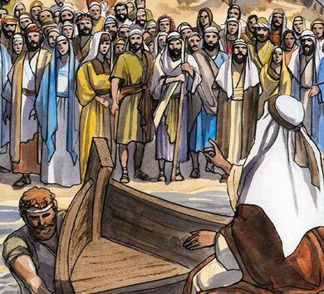
قَرَّبْ مِنُّن وطِلِعْ يَسوع عَ سَفِينِي مِن هَالتْنَين، كِانِتْ لَ سِمْعَان، وقَلّو يْبَعِّدْ شْوَي عَن الشَّط، وقَعَدْ صار يْعَلِّمْ النِّاسْ من السَّفِينِي.

Slide 17
قَولكُن هَودي كانوا عَمّ يِسمَعوا شو عَمّ بيقول يَسوع؟

Slide 18
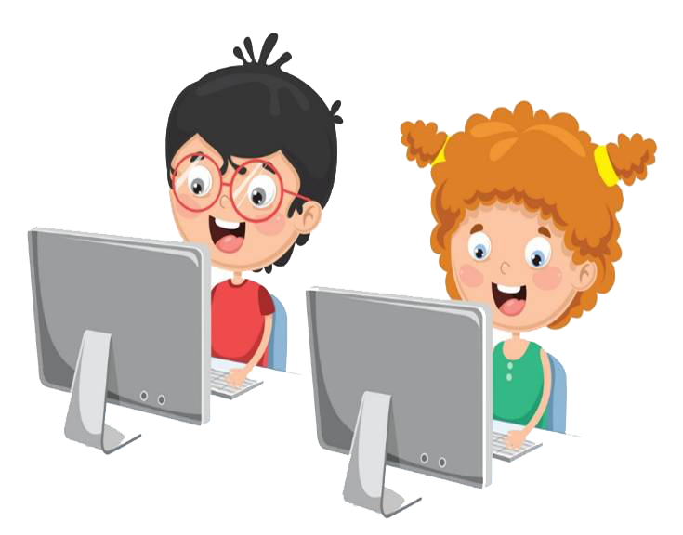
لا، لأَنّو كانوا أبْعَد شْوَي، يَعْنِي
عَ شط بُحَيرَة طَبَريَّا...
كِانُوا صَيادِين وعَمْ يغَسْلُوا شْباكن

Slide 19
بَس يَسوع قَرّبْ مِنُّن وطِلِعْ عَ سَفِينِي مِن هَالتْنَين، كِانِتْ لَسِمْعَان، وقَلّو يْبَعِّدْ شْوَي عَن الشَّط، وقَعَدْ صار يْعَلِّمْ النِّاسْ من السَّفِينِي.

Slide 20
طِلِعْ يَسوع عَ مَركِب سِمْعان، يَعْنِي هُوِّي يَلْلِي إجَا
لَعِند سِمْعَان.
اللَّه هُوِّي يَلْلِي بيجِي دِايمًا صَوب الإنْسِان.
وهَلَّقْ صَار سِمْعَان وِاقِفْ حَدْ يَسوع وعَمْ يِسْمَعْلُو وعَمْ يِسْمَعْ كِلّ شِي عَمْ بِيْقُولُو لَلنِّاس

Slide 21
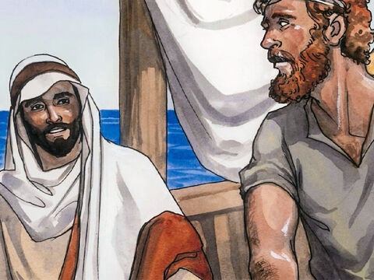
قَرّبْ مِنُّن وطِلِعْ يسوع عَ سَفِينِي مِن هَالتْنَين، كِانِتْ لَ سِمْعَان، وقَلّو يْبَعِّدْ شْوَي عن الشَّط، وقَعَدْ صار يْعَلِّمْ النِّاسْ من السَّفِينِي.
ولَمَّن يَسوع خَلَّصْ حَكْيُو،
قَلّو لَسِمْعَان:
رُوحْ صَوب العِمق، وزِتْ الشّباك لَلْصَيد.

Slide 22
طَلَبْ يَسوع من سِمْعَان إنُّنْ يِرْجَعُوا يِتْصَيَّدُوا من جْدِيد.
سِمْعان صَيَّادْ شَاطِرْ وبْيَعْرِفْ إِنُّو كْتِيرْ صَعب يِتْصَيّد سَمَك بالنّهار لأنُّو السَّمَكْ بيِهرُبْ من الضَّوّ وبيِتْخَبّا جُوِّات البُحَيرَة، بَسْ بِاللَّيل بْيِطْلَعْ عَ سَطح المَيْ.
هُوِّيْ ورِفْقِاتُو جَرَّبُوا كِلّ اللَّيل ومَا تْصَيَّدُوا شِيْ، فَ كيف بَدُّنْ يِتْصَيَّدُوا بِالنْهار؟!
شو رَأيْكُنْ؟ كيف كِان جَوَاب سِمْعان لَيَسوع لمّن طَلَبْ مِنّو إنُّو يِتْصَيَّدُوا من جْدِيد؟

Slide 23
كان في يْقِلُّو، إنْتَ نَجّار مَا بِتْفَهَم شِي بالصَّيد. وكان في يُرْفُضْ طَلَبْ يَسوع، بَسْ سِمْعَان سمِعْ كَلِامْ يَسوع وانْفَتَحْ قَلْبُو وقَلو لَيَسوع...

Slide 24
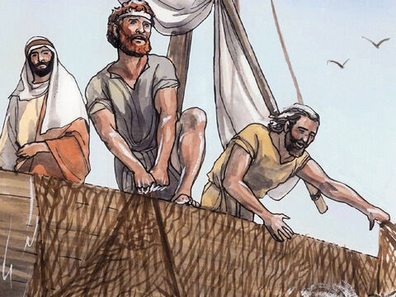
يا مْعَلِّمْ، تْعِبْنَا كِلّ اللَّيل ومَا تْصَيَّدْنَا شِيْ، بَسْ لأنَّكْ إنْتَ قِلت، رَحْ زِتّ الشّبِاك.

Slide 25
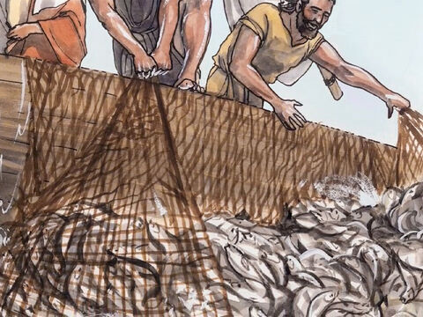
سِمْعَان فِهمْ إنُّو يَسوع مْعَلِّمْ، يَعْنِي بْيَعْرِفْ كِلْمِة اللَّه، كِرْمِالْ هَيك وِثِقْ فِيه، وعِمِلْ مَعْ رِفْقاتو مِتِلْ ما قال يَسوع. وكِتِرْ ما عِلِقْلُنْ سَمَكْ، كانوا الشْبِاكْ تْخَزَّقُو

Slide 26
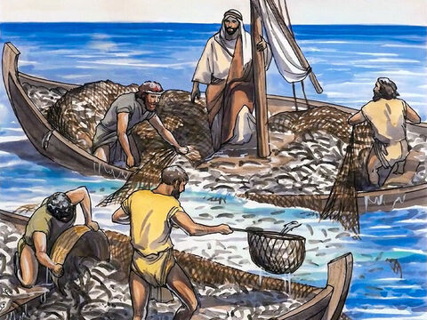
لَوْلَحُوا لَلْشُرَكا تَبَعُنْ يَلّي بالسَّفِينِي التِّانىِي، تَ يِجُوا يْسِاعْدُوون. إجُوا، وعَبُّوا السْفَينْتَين ولَوْ ْشَوي كِانوا رَحْ يِغْرَقُوا.

Slide 27
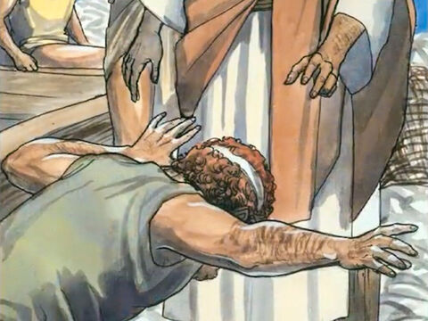
لَمَّنْ سِمْعان بُطْرُسْ شِافْ هَالشِّي، رَكَعْ قِدّام يَسوع وقال:
بْعُودْ عَنّي يَا رَبّ، أنَا رِجّال خاطِي.
ما تْخِافْ مِن اليَوم وطَالِعْ رَحْ خَلِّيكْ تْصِيرْ صَيَّاد النِّاس

Slide 28
لَمَّنْ سِمْعان بُطْرُسْ شِافْ هَالشِّي، رَكَعْ قِدّام يَسوع وقال:
«بْعُودْ عَنّي يَا رَبّ، أنَا رِجّال خاطِي».
لَ أنُّو الخَوف كِان سَيْطَرْ عْلَيْ وعَ كِلّ يَلّي مَعُو، مِنْ كِتِرْ مَ تْصَيَّدُو سَمَكْ، وسَيْطَرْ كَمِانْ عَ يَعْقُوبْ ويُوحَنّا ولاد زَبَدا، الْلِي كِانُوا شُرَكا مع سِمعان.
رَكَعْ سِمْعَان قِدِّام يَسوع.
وشو قَلّو؟
قَلّو: «يَا رَبّ»

Slide 29
سِمْعَان بُطرُس عِرِفْ إنّو وِاقِفْ قِدِّامْ سِرّ اللَّه.
وشِاف المَسافِة الكْبِيْرِة يَلّي بْتُفُصْلو عَن يَسوع.
سِمْعَان شِاف خَطيْتُو وعرِفَا، كِرْمِالْ هَيك صَرَخْ: «بُعُودْ عَنِّي يا رَبّ أنَا رِجّال خَاطِي».
بَسْ يَسوع بْيَعْرِفْ قَلب بُطْرُسْ وكَرَمُو، كِرْمِالْ هَيك اخْتارُو وقَلُّو:
«ما تْخِافْ مِن اليَوم وطَالِعْ رَحْ خَلِّيكْ تْصِيرْ صَيَّاد النِّاس».
فْهمْتُو شُو قَصَدْ يَسوع؟ كيف بَدُّو بُطْرُسْ يِتْصَيَّدْ النِّاسْ؟ وبِأَيْ شَبَكْ؟

Slide 30
يَسوعْ كَشَفْ لَبُطْرُسْ عَن حُبّ الآَب لإلو ودَعِاه لَ إنّو يِلْحَقُو، وبُطْرُس رَحْ بِيْكَمِّلْ عَمَلْ يَسوع هُوِّيْ والبِاقْيِينْ يَلْلِي اخْتَارُنْ يَسوع، ويَلْلِي إسْمُنْ رُسُل.
وبَعْدِين بُطْرُس ورِفْقِاتُو هِنِّي يَلْلي رَحْ يِدْعُو النِّاسْ تَ يِلْحَقُوا يَسوع.
بَسْ هَلَّقْ يَسوع كِانْ نَاطِرْ جَوِابْ سِمْعان بُطْرُسْ ويَعقُوب ويُوحَنّا.
شُو قَولْكُنْ رَحْ بِيْصيْرُو؟

Slide 31
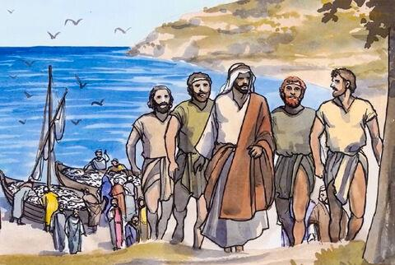
تَرَكو بَيُّن، زَبَدى، بالشَّختُورَة مَع الصَيَّادِين ولِحْقوه
بيقول الإنجيل: رِجْعُوا بالسَّفِينْتَين عَ الشَّط وتَرَكُوا كِلّ شِيْ ولِحْقُوا يَسُوع. ما كان بَدُّنْ يِتِرْكُوا يَسوع، حَسّوا قَدَّيشْ بِيْحِبُّنْ وقَدَّيْ هِنِّي فِرْحِانِين بِهالْمَحَبِّة، كِرْمِالْ هَيك لِحْقُوه.

Slide 32
واليَوم يَسوع بْيِسْأَلْ كِلّ واحَدْ فِينَا:
بَدَّكْ تَكُونْ صَدِيقِي؟
بَدَّكْ تَعْطِيْنِي كِلّ الحُبّ يَلّي بِقَلْبَكْ؟
بَدَّكْ تِمْشِي مَعِي وتْشِارِكْنِي بِكِلّ شِي؟
يَسوع نَاطِرْ جَوِابْنا.

Slide 33
تَعو تَ نُطْلُب مِن يَسوع يْساعِدْنا حَتَّى نْكُون رُسُلُو ونقِلّو:
«يا يَسوع بَدّي إِمْشي عَ خُطاك».

Slide 34
وهَلَّق جَرْبوا عمِلوا هَالنّشاط

Slide 36
تَخَف
رَبّ
صَيادًا
خاطِئ

Slide 37
العبارة يَلْلي لازِم تِنحِفر بِقْلوبنا

Slide 38
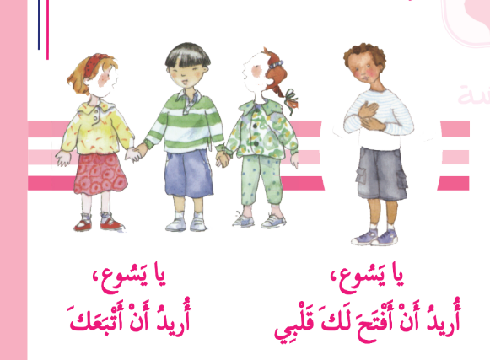

Slide 39
باي باي، منِلتِقي بِالأسبوع القادِم.

